Slide 1
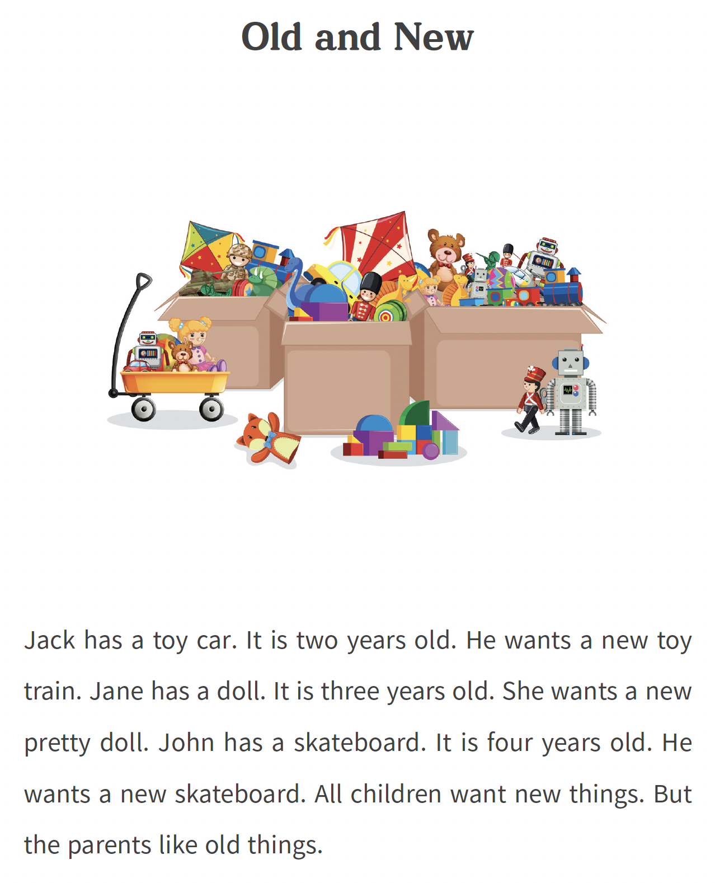
UNIT 13

Slide 2
UNIT 13
1. Jack has a toy car.
Jack은
가지고 있다
장난감 자동차를
Jack
has
a toy car
Jack은 장난감 자동차를 가지고 있다.

Slide 3
UNIT 13
2. It is two years old.
그것은
이다
2년이 지난(된)
It
is
two years old
그것은 2년이 지난(된) 것이다.

Slide 4
UNIT 13
3. He wants a new toy train.
그는
원한다
새로운 장난감 기차를
He
wants
a new toy train
그는 새로운 장난감 기차를 원한다.

Slide 5
UNIT 13
4. Jane has a doll.
Jane은
가지고 있다
인형을
Jane
has
a doll
Jane은 인형을 가지고 있다.

Slide 6
UNIT 13
5. It is three years old.
그것은
이다
3년이 지난(된)
It
is
three years old
그것은 3년이 지난(된) 것이다.

Slide 7
UNIT 13
6. She wants a new pretty doll.
그녀는
원한다
새로운 예쁜 인형을
She
wants
a new pretty doll
그녀는 새로운 예쁜 인형을 원한다.

Slide 8
UNIT 13
7. John has a skateboard.
John은
가지고 있다
스케이트보드를
John
has
a skateboard
John은 스케이트보드를 가지고 있다.

Slide 9
UNIT 13
8. He wants a new skateboard.
그는
원한다
새로운 스케이트보드를
He
wants
a new skateboard
그는 새로운 스케이트보드를 원한다.

Slide 10
UNIT 13
9. All children want new things.
모든 아이들은
원한다
새로운 것들을
All children
want
new things
모든 아이들은 새로운 것들을 원한다.

Slide 11
UNIT 13
10. But the parents like old things.
하지만
But
부모님들은
좋아한다
오래된 것들을
the parents
like
old things
하지만 부모님들은 오래된 것들을 좋아한다.

Slide 12
UNIT 13 - 영작연습
1. Peter는 새 가방을 원합니다.
[wants / a new bag / Peter]
Peter wants a new bag.

Slide 13
UNIT 13 - 영작연습
2. Julia는 새 머리핀을 원합니다.
[wants / new hairpins / Julia]
Julia wants a new hairpins.

Slide 14
UNIT 13 - 영작연습
3. Stella는 새 신발을 원합니다.
[Stella / new shoes / wants]
Stella wantns new shoes.

Slide 15
UNIT 13 - 영작연습
4. 나는 오래된 가방을 좋아합니다.
[an old bag / I / like]
I like an old bag.

Slide 16
UNIT 13 - 영작연습
5. 나는 오래된 머리핀을 좋아합니다.
[like / old hairpins / I]
I like old hairpins.

Slide 17
UNIT 13 - 영작연습
6. 나는 오래된 신발을 좋아합니다.
[like /old shoes / I]
I like old shoes.

Slide 18
UNIT 13 - 영작연습
7. 내 친구들은 새 것을 좋아하지만 나는 오래된 것들을 좋아합니다.
[but / like / new things / my friends / like / I / old things]
My friends like new things but I like old things.

